Slide 1
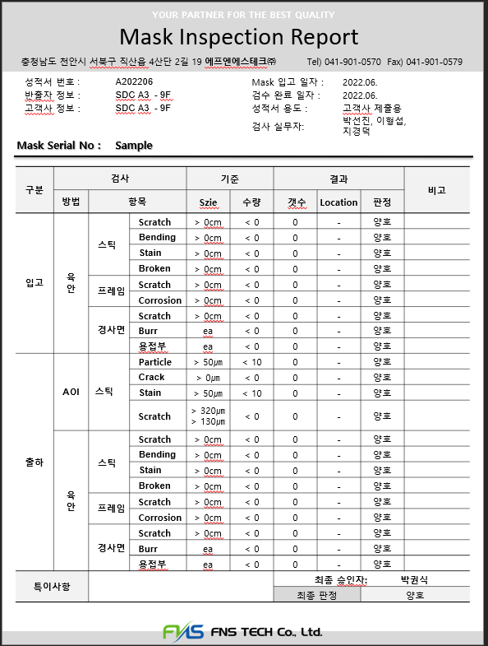

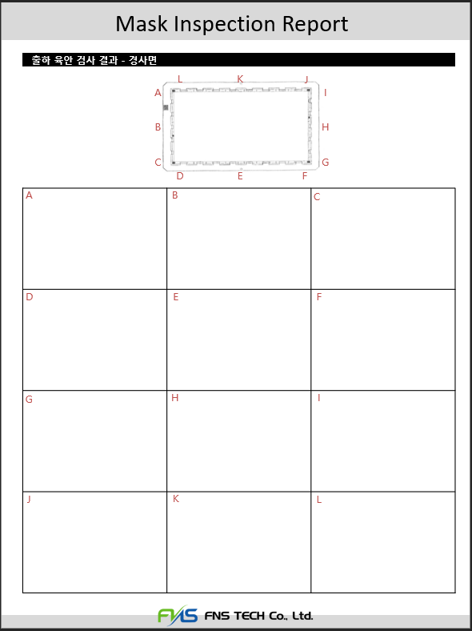
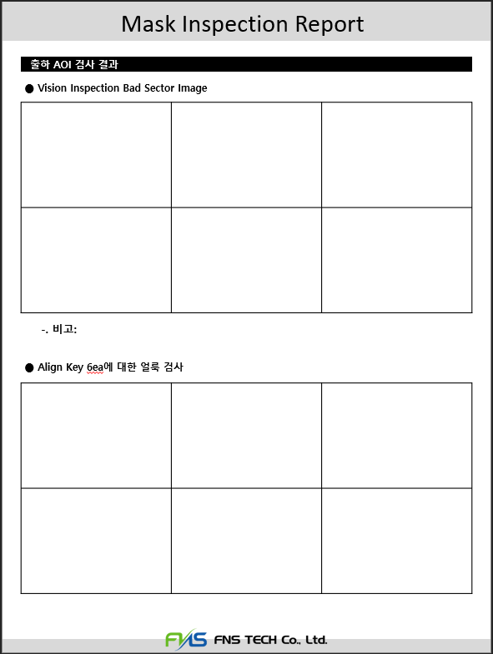
증착_A3
1
2
3
4
TYPE A

Slide 2
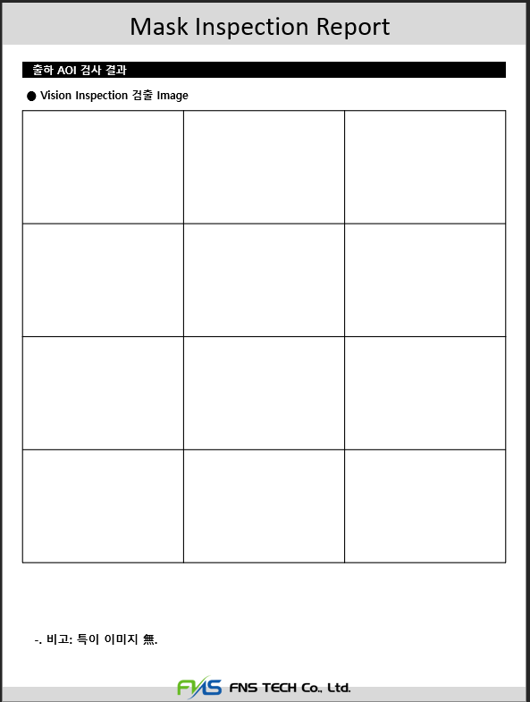
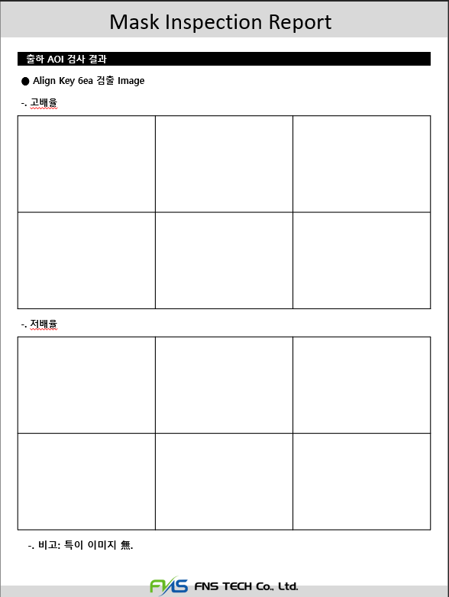
증착_A4
1
2
3
4
5
TYPE B

Slide 3
신규_A3 성산+아성
1
2
TYPE C

Slide 4
신규_A4 성산+아성
1
2
TYPE C

Slide 5
신규_A3 오픈 핌스+풍원+세우
1
2
3
4
TYPE A

Slide 6
신규_A4 오픈 핌스+풍원+세우
1
2
3
4
5
TYPE B

Slide 7
신규_A3 CVD 핌스+풍원+세우
1
2
3
4
TYPE D

Slide 8
신규_A4 CVD 핌스+풍원+세우
1
2
3
4
TYPE D

